Slide 1
Purely functional programming in Ruby
Shugo Maeda
2012-09-15T10:00:00 - 2012-09-15T10:30:00

Slide 2
Who am I?
ラベル
前田修吾
Rubyコミッタ
ネットワーク応用通信研究所取締役
Rubyアソシエーション事務局長

Slide 3
I love fishing

Slide 4
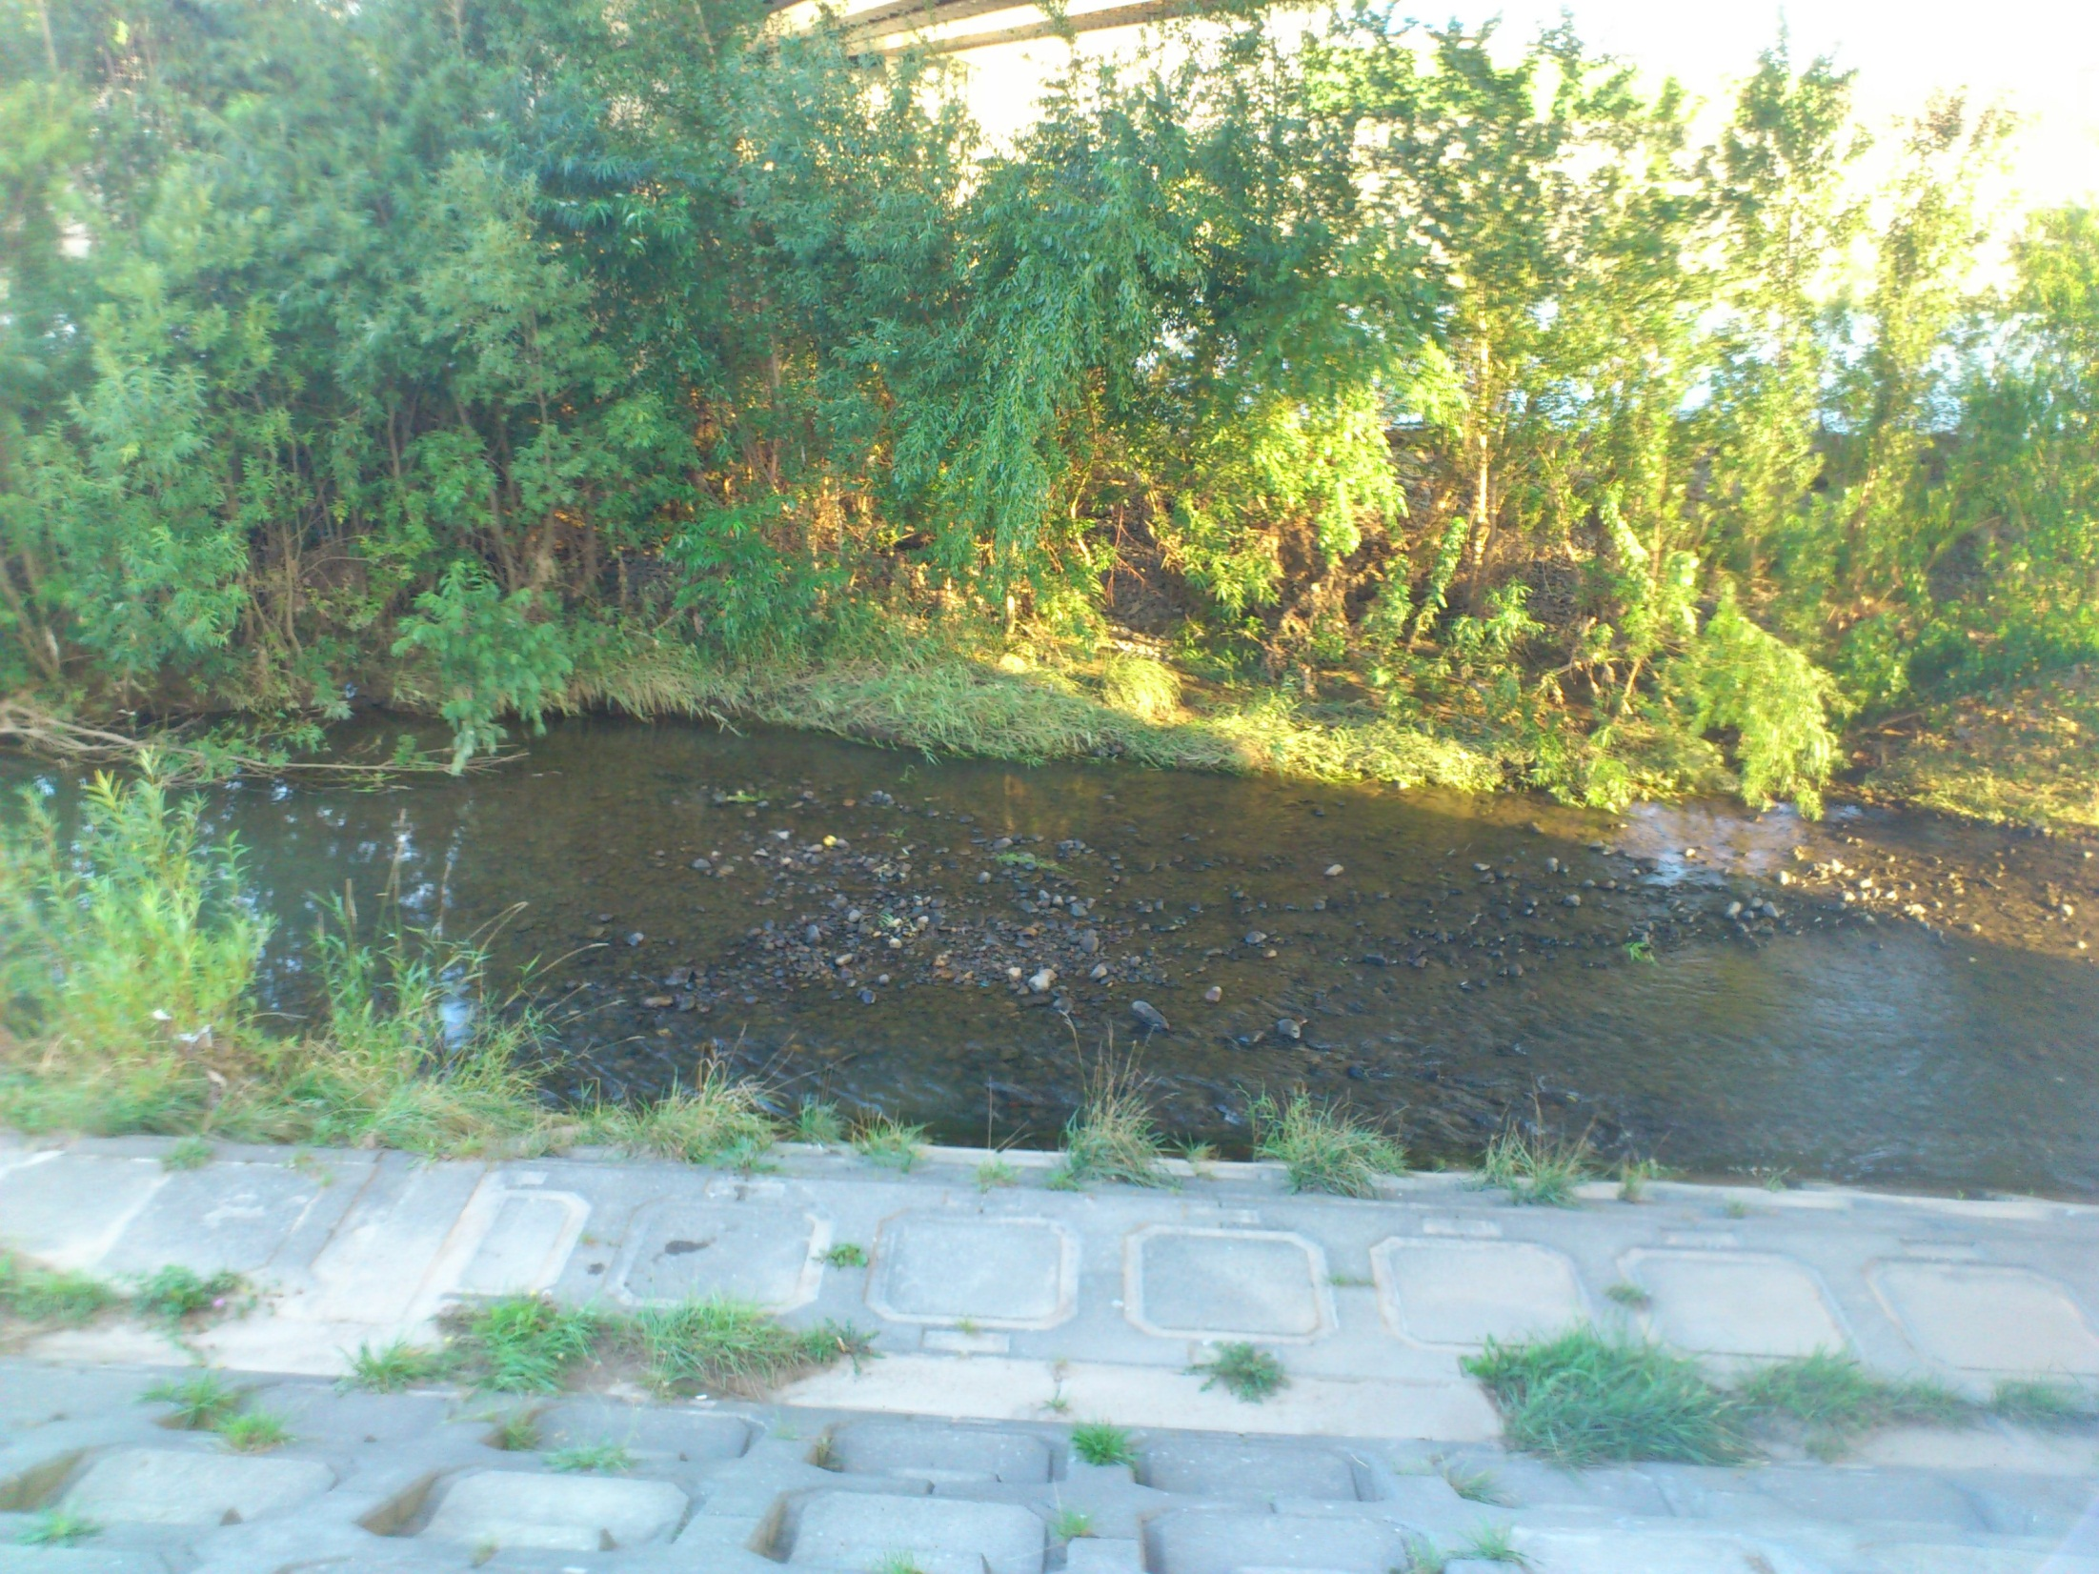
But, no fish today :-(

Slide 5
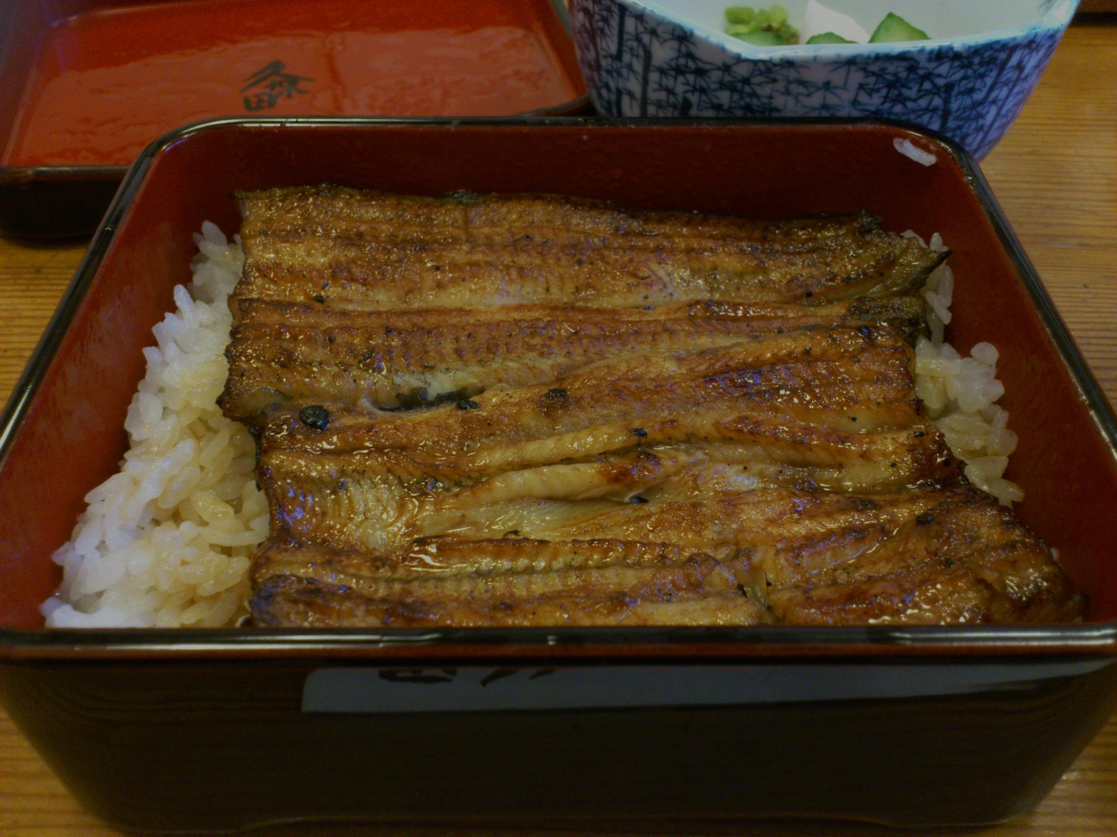
Programmers wanted!
広告
http://www.netlab.jp/recruit/
※画像はイメージです

Slide 6
What is functional programming?
このプレゼンテーションでの定義
副作用を用いないプログラミング
純粋な関数プログラミング = まったく副作用を用いないプログラミング
純粋な関数プログラミングを部分的に使う
Rubyでは、汚いことは普通にオブジェクト指向の流儀でやればいいでしょ

Slide 7
What are side-effects?
変数の再代入
オブジェクトの状態変更
入出力
x = 0; 3.times { x += 1 }
x = "foo"; x.upcase!
puts "hello, world"

Slide 8
Why functional programming?
生産性のため?
テストしやすい?
並列プログラミングのため?
何かかっこよさそうだから
努力と報酬が相関すると人は努力しなくなる

Slide 9
Is Ruby functional?
関数型っぽい要素
ブロック・lambda
ifなどが文ではなく式
でもやっぱり命令型言語
変数の再代入
定数ですら…
基本的なデータ構造（String, Array, Hash）がmutable

Slide 10
Pseudo functional programming in Ruby
よいinject
わるいinject
ふつうのmap
a.inject(0) { |x, y| x + y }
a.inject({}) { |h, (k, v)| h[k] = v; h }
a.map { |i| i * 2 }

Slide 11
Persistent data structures
短命データ構造
変更を加えると前のデータが失われるデータ構造
RubyのArrayやHash
前のデータを取っておきたい時はコピーが必要
永続データ構造
変更前のバージョンのデータが保存されるデータ構造
HaskellのListやMap
関数プログラミングだと自然に永続データ構造になる
一度作ったデータは壊せない
参照しなくなったデータはGCで回収される

Slide 12
Is map functional?
ぱっと見は関数型に見える
でも実装は命令型
a.map { |i| i * 2 }
def map
ary = []
each { |i| ary.push(i) }
return ary
end

Slide 13
Implementing lists
永続的データ構造としてリストを実装する
xs = List[1, 2, 3]
ys = xs.cons(0) #=> List[0, 1, 2, 3]
xs #=> List[1, 2, 3]

Slide 14
Representation of lists
@head
@tail
List[1, 2, 3]
Cons
1
@head
@tail
List[2, 3]
Nil
2
@head
@tail
List[3]
Other
3
Nil
List[]

Slide 15
Definition of classes
class List
end
class Cons < List
attr_reader :head, :tail
def initialize(head, tail)
@head = head
@tail = tail
end
end
Nil = List.new
def Nil.head; raise "list is empty"; end
def Nil.tail; raise "list is empty"; end

Slide 16
Constructor
class List
def self.[](*args)
args.reverse_each.inject(Nil) { |x, y|
Cons.new(y, x)
}
end
end

Slide 17
Don’t use the ‘if’ keyword
“Don’t use the ‘else’ keyword”?
Perfecting OO's Small Classes and Short Methods
オブジェクト指向というより命令型では?
Haskellでは逆にelseを省略できない
本物のオブジェクト指向プログラマはifを使わない
というのはちょっとおおげさ

Slide 18
Dynamic dispatching
実行時に呼び出されるメソッドが決まる
オブジェクト指向の常套手段
関数型言語ではパターンマッチを使う
詳しくは次の講演で
データの種類が増えた時に対応しやすい
if式だと元の定義の分岐を増やす必要がある
パターンマッチよりもある意味で限定的
再帰的なデータに深くマッチさせるのは難しい
ダブルディスパッチである程度可能?
Rubyだとダックタイピングなのでより柔軟な面も

Slide 19
Example of dynamic dispatching
class Cons < List
def empty?
false
end
end
def Nil.empty?
true
end
List[].empty? #=> true
List[1].epmty? #=> false

Slide 20
Don’t use the ‘while’ keyword
while式は副作用に依存する
class List
def length
result = 0
xs = self
while !xs.empty?
result += 1
xs = xs.tail
end
return result
end
end

Slide 21
Use recursion
class Cons < List
def length
tail.length + 1
end
end
def Nil.length
0
end
List[1, 2, 3].length #=> 0
List[*(1..9999)].length #=> SystemStackError

Slide 22
Use tail recursion
class List
def length; _length(0); end
end
class Cons < List
def _length(n)
tail._length(n + 1)
end
end
def Nil._length(n)
n
end

Slide 23
Tail call optimization
# 末尾呼び出しの最適化を有効化する設定
# 設定後にコンパイルされたコードにのみ有効
RubyVM::InstructionSequence.compile_option = {
trace_instruction: false,
tailcall_optimization: true
}
require "list" # list.rbでは最適化が有効
List[*(1..9999)].length #=> 9999
Ruby 2.0ではデフォルトで有効に?

Slide 24
Can you make this tail recursive?
class Cons < List
def map(&block)
Cons.new(yield(head), tail.map(&block))
end
end
def Nil.map
Nil
end

Slide 25
Does this work well?
class List
def map(&block); _map(Nil, &block); end
end
class Cons < List
def _map(xs, &block)
tail._map(Cons.new(yield(head), xs),
&block)
end
end
def Nil._map(xs); xs; end

Slide 26
Correct answer
class List
def map(&block); rev_map(&block).reverse; end
def reverse; _reverse(Nil); end
def rev_map(&block); _rev_map(Nil, &block); end
end
class Cons < List
def _reverse(xs)
tail._reverse(Cons.new(head, xs))
end
def _rev_map(xs, &block)
tail._rev_map(Cons.new(yield(head), xs), &block)
end
end
def Nil._reverse(xs); xs; end
def Nil._rev_map(xs); xs; end

Slide 27
Time efficiency and Space efficiency
non-tail recursion版では時間効率が良い
小さい入力に有利
tail recursion版では空間効率が良い
大きい入力に有利
ただし、時間計算量・空間計算量はどちらもO(n)
tail recursion版はスタックを消費しない代わりに中間リストが必要

Slide 28
Folding
再帰は強力だがわかりにくい
畳み込み
リストの各要素を一つの値（リストであることもある）に畳み込む
再帰を直接使うより用途が限定されるが、わかりやすい
Rubyだとinject
def length
inject(0) { |x, y| x + 1 }
end

Slide 29
foldr
右からの再帰
non-tail recursion
class Cons < List
def foldr(e, &block)
yield(head, tail.foldr(e, &block))
end
end
def Nil.foldr(e, &block)
e
end

Slide 30
foldl
左からの再帰
tail recursion
class Cons < List
def foldl(e, &block)
tail.foldl(yield(e, head), &block)
end
end
def Nil.foldl(e, &block)
e
end

Slide 31
Right-associative and left-associative operations
foldrは右結合
foldlは左結合
List[1,2,3].foldr(0, &:+)
# 1 + (2 + (3 + 0))
List[1,2,3].foldl(0, &:+)
# ((0 + 1) + 2) + 3

Slide 32
map by foldr
class List
def map(&block)
foldr(Nil) { |x, ys|
Cons.new(yield(x), ys)
}
end
end
Cons.newは右結合なのでfoldrを使うのが自然

Slide 33
map by foldl
class List
def map(&block)
rev_map(&block).reverse
end
def reverse
foldl(Nil) { |xs, y| Cons.new(y, xs) }
end
def rev_map(&block)
foldl(Nil) { |xs, y| Cons.new(yield(y), xs)
}
end
end

Slide 34
Feature #6242 Ruby should support lists
I've heard that Ruby is a LISP.
LISP stands for "LISt Processing."
Hence, Ruby should support lists.
I've attached a patch to add the classes List and Cons, and the cons operator `:::'.
Listを組み込みクラスにしようという提案

Slide 35
Example
>> S[1,2,3].inject(:+)
=> 6
>> S[1,2,3]
=> S[1, 2, 3]
>> 0 ::: S[1,2,3]
=> S[0, 1, 2, 3]
>> 0 ::: 1 ::: 2 ::: 3 ::: nil # 右結合
=> S[0, 1, 2, 3]
>> S[1,2,3].inject(:+)
=> 6

Slide 36
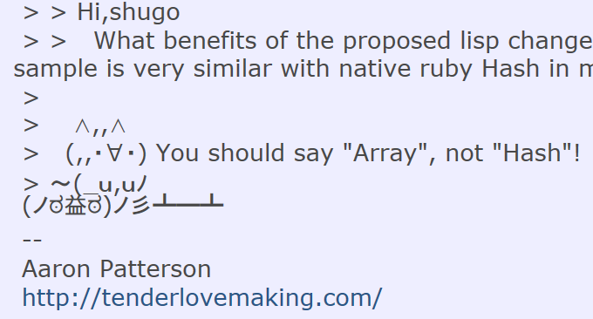
Discussion

Slide 37
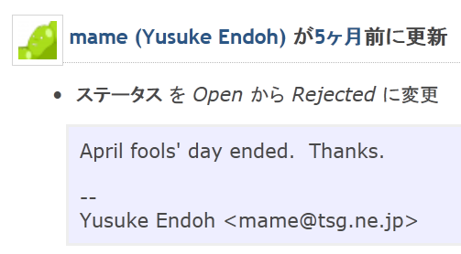
Rejected

Slide 38
immutable
仕方がないのでgemで
Immutableというモジュールを提供
$ gem install immutable
require "immutable"
include Immutable
p List[1,2,3].map(&:to_s) #=> List["1", "2", "3"]

Slide 39
Lazy evaluation
必要になるまで式の評価を遅延させる
def If(x, y, z)
if x
y
else
z
end
end
x = If(1>2, 3+4, 5+6) # 3+4は評価されない

Slide 40
Immutable::Promise
評価の遅延(delay)と強制(force)を明示
lambda/callと何が違うの?
def If(x, y, z)
if x.force
y.force
else
z.force
end
end
x = If(Promise.delay{1>2},
Promise.delay{3+4}, Promise.delay{5+6})

Slide 41
Memoization
何回forceしても一回しか評価されない
効率のため
評価する式に副作用がなければ結果は同じ

Slide 42
Promise.lazy
Promise.lazy { x }はPromise.delay { x.force }と同じ
再帰してもスタックが溢れない点が異なる
SRFI-45参照
def loop
Promise.lazy { loop }
# Promise.delay { loop.force }だと
# SystemStackErrorが発生
end
loop.force

Slide 43
How to make lazy methods
コンストラクタをPromise.delayでくるむ
値を取り出すところではforceする
メソッド本体をPromise.lazyでくるむ
def stream_filter(s, &block)
Promise.lazy {
xs = s.force
if xs.empty?
Promise.delay { List[] }
else
...

Slide 44
Immutable::Stream
遅延リスト
要素の値が必要になるまで要素の生成が遅延される

Slide 45
Lazy evaluation with streams
x = Stream.from(1)
@head
@tail
?
?

Slide 46
Lazy evaluation with streams
x = Stream.from(1)
p x.drop(2).head #=> 2
@head
@tail
?
@head
@tail
?
@head
@tail
3
?

Slide 47
Example from Project Euler
Problem 2
Each new term in the Fibonacci sequence is generated by adding the previous two terms. By starting with 1 and 2, the first 10 terms will be:
1, 2, 3, 5, 8, 13, 21, 34, 55, 89, ...
By considering the terms in the Fibonacci sequence whose values do not exceed four million, find the sum of the even-valued terms.

Slide 48
Answer
fib = Stream.cons(->{1},
->{Stream.cons(->{2},
->{fib.zip_with(fib.tail,
&:+)})})
p fib.filter(&:even?).take_while { |n|
n <= 4_000_000
}.foldl(0, &:+)
Stream.cons(->{...}, ->{...})のように->{}が必要なのがちょっと汚い
マクロがあれば…

Slide 49
Answer by unfolding
fib = Stream.unfoldr([1, 2]) { |x, y|
[x, [y, x + y]]
}
p fib.filter(&:even?).take_while { |n|
n <= 4_000_000
}.foldl(0, &:+)

Slide 50
Other data strutures
Immutable::Map
Immutable::Queue
Immutable::Deque
See “Purely Functional Data Structures” by Chris Okasaki

Slide 51
Benchmark
SIZE = 10000
TIMES = 10
def run(bm, list, folding_method, msg)
bm.report(msg) do
TIMES.times do
list.map {|i| i * 2}.send(folding_method, 0, &:+)
end
end
end
Benchmark.bmbm do |bm|
run(bm, (1..SIZE).to_a, :inject, "Array")
run(bm, Immutable::List[*(1..SIZE)], :foldl, "List")
run(bm, Immutable::Stream.from(1).take(SIZE),
:foldl, "Stream")
end

Slide 52
Benchmark result
Rehearsal ------------------------------------------
Array 0.080000 0.010000 0.090000 ( 0.074561)
List 0.660000 0.000000 0.660000 ( 0.665009)
Stream 5.340000 0.010000 5.350000 ( 5.351024)
--------------------------------- total: 6.100000sec
user system total real
Array 0.080000 0.000000 0.080000 ( 0.079840)
List 0.590000 0.000000 0.590000 ( 0.594458)
Stream 4.570000 0.000000 4.570000 ( 4.583689)
ListはArrayの7.4倍、StreamはArrayの57.4倍遅い!
mapなしでfoldlだけだともうちょっと早い

Slide 53
Conclusion
関数プログラミングはかっこいい
でも大抵はArrayやHashを使う方がおすすめ
繰り返しdupしてるようなコードはListやMapを使った方がいいかも

Slide 54
Slides
以下のURLで入手可能
http://shugo.net/tmp/functional_ruby.pdf

Slide 55
Thank you!

